Slide 1
Prévention d’escarre _______ Evaluation de la peau et des tissus Soins de la peau
Module : Prise en charge des personnes à risque d’escarre
Partie : Evaluation de la peau et soins à la peau
Niveau : 1
Date de création : 20/12/2019
Date de mise à jour : JJ/MM/20AA
Département affaires règlementaires et médicales / Winncare Services

Slide 2
Introduction
La peau
L’impact d’un escarre
La prévention et le traitement de l’escarre

Slide 3
LA PEAU
Organe qui pèse entre 4 et 10 kg et mesure environ 2 m^{2.}
La peau a plusieurs rôles :
Protecteur
Régulateur thermique
Hormonal
Immunitaire
Sensoriel

Slide 4
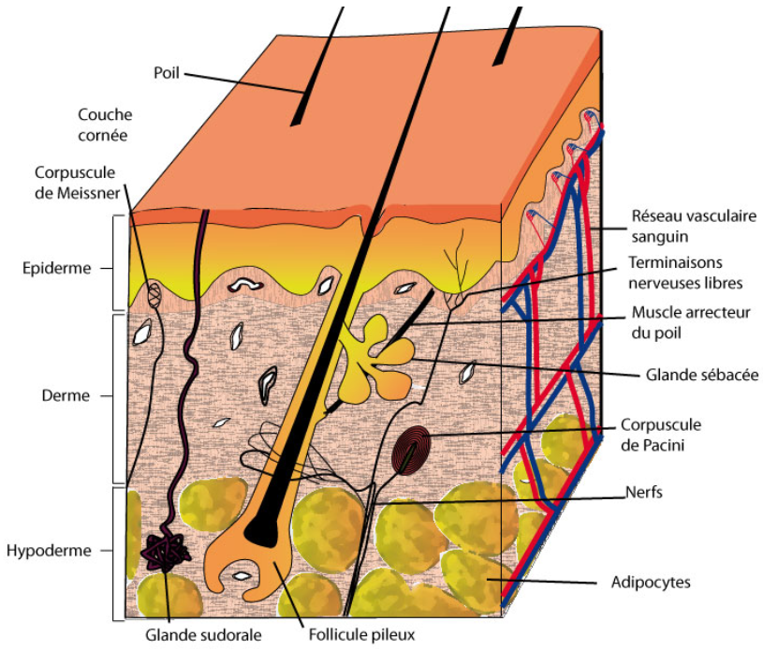
La structure de la peau
La peau est constituées de 3 couches principales (de l’extérieur vers l’intérieur) :
L’épiderme : épithélium empêchant la prolifération microbienne
Le derme :tissu conjonctif vascularisé, a un rôle majeur dans la thermorégulation, la cicatrisation et l’élimination des produits toxiques
L’hypoderme : tissu adipeux, protège contre les chocs physiques et sert de réserve énergétique grâce à la réserve adipeuse
Schéma du site internet: https://biologiedelapeau.fr/spip.php?article9

Slide 5
Evaluation des risques d’escarres selon 3 critères
L’activité physique
La limitation de mobilité
L’état général de la peau

Slide 6
Pour évaluer l’état de la peau et des tissus mous, il est recommandé :
DETECTION
Une rougeur résistant à la pression du doigt est une escarre de stade 1
=
1ère étape de la formation d'une escarre profonde
Une évaluation globale de l’état de la peau:
- le blanchiment à la digipression
- la chaleur localisée
- l’œdème
- l’induration
Cette technique doit être utilisées pour évaluer l’état de la peau de toutes les personnes.
Les escarres de stade I sont sous-détectées chez les personnes à peau de pigmentation foncée (rougeur difficilement détectable).

Slide 7
Pour l’évaluation de la peau et des tissus mous, il est recommandé d’évaluer en priorité:
La température localisée de la peau
L’œdème
Le changement de la qualité tissulaire par rapport au tissu environnant (induration).
Ces indicateurs sont importants pour détecter précocement un début d’escarre pour les peaux à pigmentations foncées.

Slide 8
LES RECOMMANDATIONS
Ne pas utiliser de pommade à base de diméthylsulfoxyde (DMSO) pour prévenir les escarres, ou autres produits similaires
La pommade DMSO n’est pas approuvée pour être utilisée chez les humains aux Etats-Unis, mais elle est parfois utilisée pour application topique dans d’autres pays.
NB: Le DMSO est un solvant organique soufré pouvant dissoudre de nombreux composé et miscible dans beaucoup de solvant organique. Il se diffuse rapidement dans tout l’organisme, est doté d’une action anti-inflammatoire et antalgique.

Slide 9
Soins préventifs de la peau, les accords professionnels préconisent :
- Peau doit être propre et sèche
- Savon à pH neutre
- Hydrater la peau après les soins d’hygiène
Ne pas masser frotter la peau cela risque de provoquer des escarres
Le massage par frottement est douloureux, provoque une légère destruction des tissus et ou des réactions inflammatoires, surtout chez les personnes âgées et fragiles

Slide 10
Préconisation pour les soins préventifs de la peau
Eviter de positionner la personne sur une zone présentant un érythème lorsque cela est possible.
Un érythème indique que la zone impliquée n’a pas récupéré du changement précédent et nécessite un temps de récupération supplémentaire.
Pour la personne incontinente, élaborer et mettre en œuvre un plan individualisé de gestion de l’incontinence.
Protéger la peau d’une exposition à l’humidité excessive avec un produit de type barrière pour réduire le risque de dommage causés par la pression.
L’humidité provoque des dommages cutanés qui augmentent le risque de développer une escarre.

Slide 11
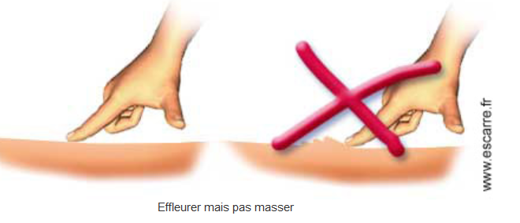
EFFLEURER, qu’est-ce que c’est?
L’effleurage s’effectue sur peau propre, à mains nues, en utilisant la paume de la main et les doigts à plat, sans dépression de la zone sollicitée
Ne pas Masser, Ne pas Palper
L’effleurage peut permettre l’application de produits (huiles, crème,…).
- Effectuer à chaque changement de position pour une durée de 1 à 2 minutes par site.

Slide 12
EFFLEURER, qu’est-ce que c’est?
Les objectifs de l’effleurage:
Favoriser la micro-vascularisation cutanée
Permettre l’observation des points d’appuis du patient
Pour qui?
Les patients alités / assis avec appuis prolongés
Patients avec une diminution de la vascularisation
Contre-indication:
- Escarre Stade 1
- Zones cutanées inflammatoires
- Lésions cutanées

Slide 13
Conclusion
La peau est un organe important et complexe du corps humain, directement impacté par le risque d’escarre.
L’évaluation des risques doit comprendre une évaluation complète de l’état général de la peau.
Une attention plus soutenue doit être apportée aux peaux à pigmentations foncées car les stades 1 d’escarre sont souvent sous-estimés.
La peau doit rester propre, sèche et hydrater.
L’effleurage permet l’observation des points d’appuis entre chaque changement et d’activer la micro-vascularisation de la peau saine.

Slide 14
Sources Consulté le 18/12/2019
National Pressure Ulcer Advisory Panel, European Pressure Ulcer Advisory Panel and Pan Pacific Pressure Injury Alliance. Prevention and Treatment of Pressure Ulcers: Quick Reference Guide. Emily Haesler (Ed.). Cambridge Media : Perth, Australia ; 2014.
La peau humaine normale [en ligne]. Site Biologie de la peau.fr, 28 janvier 2011 [consulté le 18 décembre 2019]
Disponible sur internet: https://biologiedelapeau.fr/spip.php?article9
Effleurage, principes et modalités [en ligne]. Site internet: Escarre.fr [consulté le 18 décembre 2019]
Disponible sur internet: https://www.escarre.fr/prevention/effleurage/principes.php

Slide 15
Evaluation de la formation (1 seul réponse la plus adaptée)
Question 1 : La peau est:
Réponse 1 : Un organe ne servant que de barrière vis-à-vis de l’extérieur.
Réponse 2 : Un organe représentant presque 2m² de surface et jouant des rôles diverses et important pour le corps.
Réponse 3 : Un organe pesant 3 kg.
Question 2 : Pour les peaux à pigmentation foncées, l’évaluation cutanée consiste à :
Réponse 1 : Repérer les variations de la température de la peau sur une zone localisée, la présence d’un œdème et la modification de la qualité de la peau par rapport aux tissus environnants .
Réponse 2 : Apporter la même attention que pour les peaux à pigmentation claire.
Réponse 3 : Détecter un érythème persistant à la digipression.
Question 3 : L’effleurage est :
Réponse 1 : Un massage en profondeur.
Réponse 2 : Indiqué sur une zone lésée dont le stade 1.
Réponse 3 : Indiqué pour des patients alités / assis avec des appuis prolongés.

